Slide 1
基础物理（一）
主讲：陈秀洪
第十章 热力学第一定律（第一讲）
10.1 功 热量 热力学第一定律
10.2 准静态过程
10.3 热容
10.4 绝热过程

Slide 2
热力学基础
从实验归纳总结
热力学第一定律
热力学第二定律
基础定律
---能量转化
---过程方向性
定律
地位：
相当于力学中的牛顿定律

Slide 3
10.1 功 热量 热力学第一定律
一.热力学过程
二.功 热量 内能
三.热力学第一定律

Slide 4
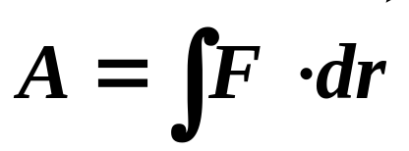
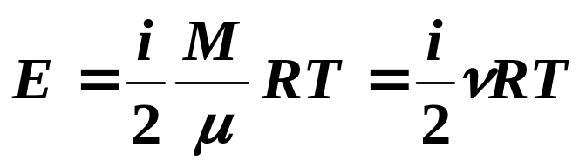
一.热力学过程
依系统状态发生变化的过程
准静态与非静态 等值过程
与外界的关系 自发 等值过程 绝热过程
可逆（理想）与不可逆（实际）
二.功 热量 内能
1功 热量 内能
功:力对宏观位移的累积.
单位:(SI)焦耳 J
热量:热传递过程中传递的能量. Q
内能:系统分子热运动的动能和势能的总和. E
理想气体:
2.改变热力学状态的两种能量交换形式
作功与传热
A Q 均是过程物理量

Slide 5
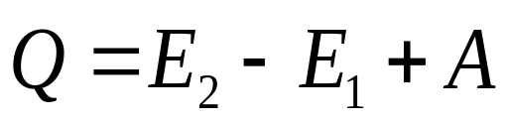
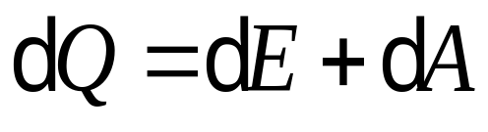
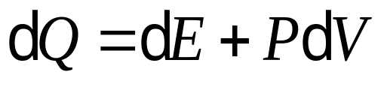
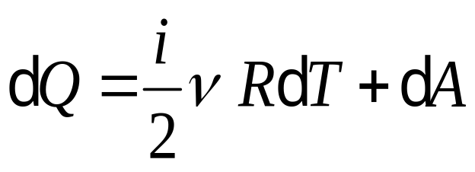
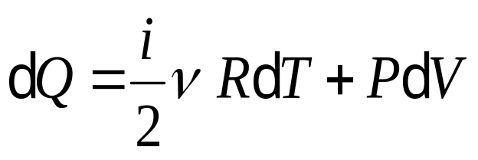
三.热力学第一定律
初末态是平衡态
适用一切过程 一切系统
若加一些条件
若为准静态
若为理想气体
若理气准静态

Slide 6
10.2 准静态过程
一.准静态过程中体积功的计算
二.定容过程
三.定压过程
四.等温过程

Slide 7
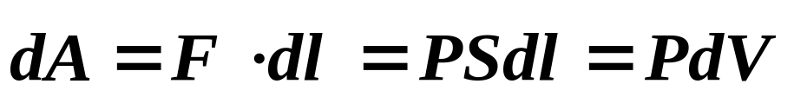

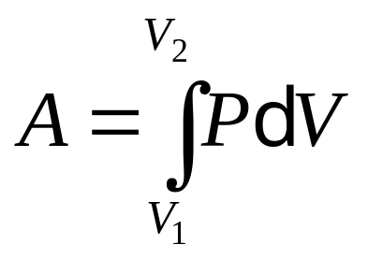





一.准静态过程中体积功的计算
准静态 与系统种类无关
示功图

Slide 8
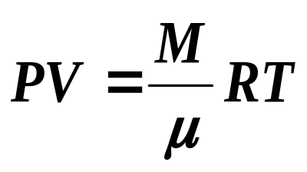

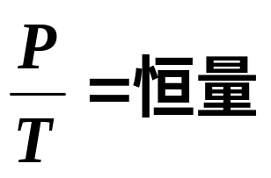

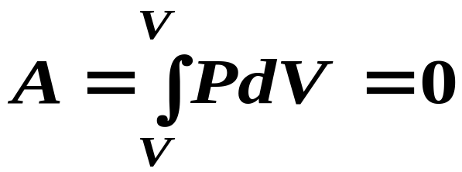

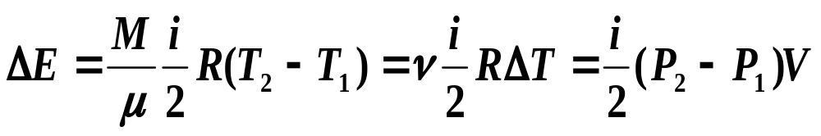
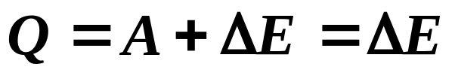
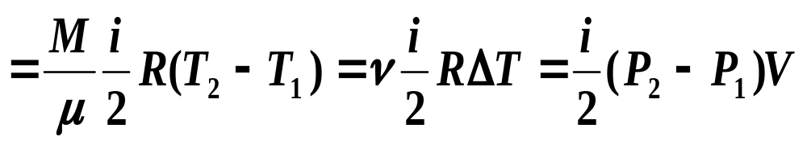
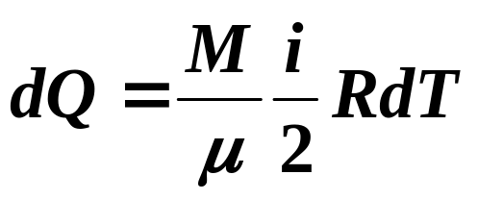
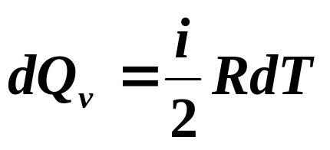

二.定容过程
特点:V=恒量 dV=0
P
由:
过程方程:
0
V
元过程

Slide 9

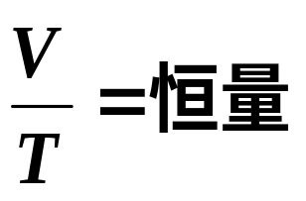


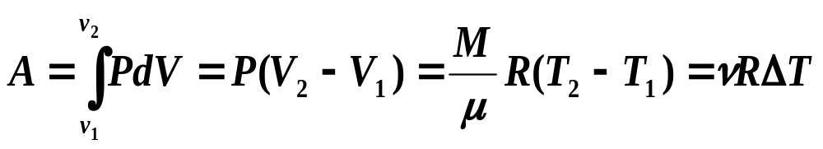
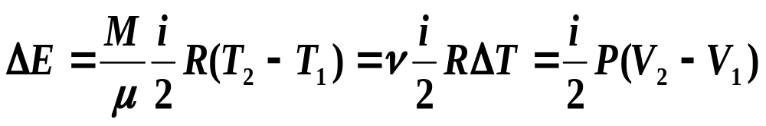
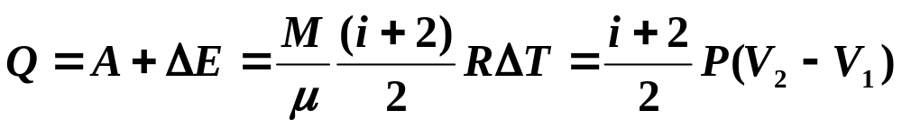
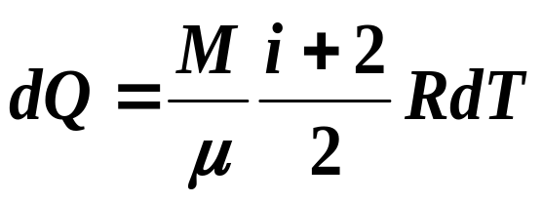
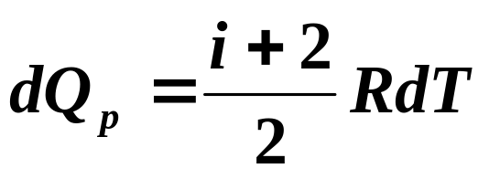
三.定压过程
特点:P=恒量
P
由:
过程方程:
0
V
元过程

Slide 10





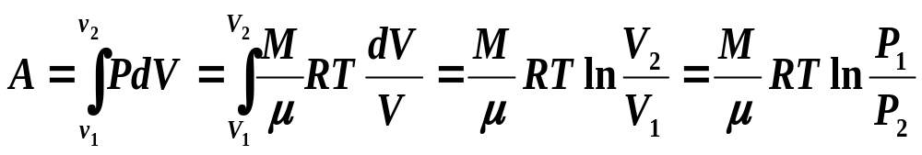

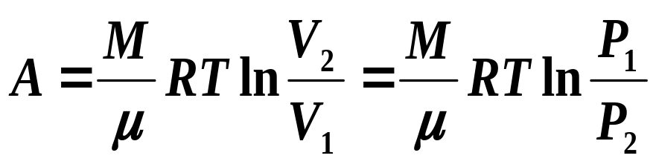
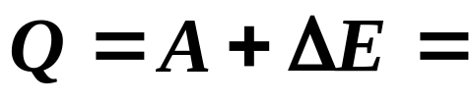
四.等温过程
P
特点:T=恒量
由:
0
V
过程方程:

Slide 11
10.3 热容
一. 热容 热量的计算
二、等压摩尔热容
三、等容摩尔热容

Slide 12
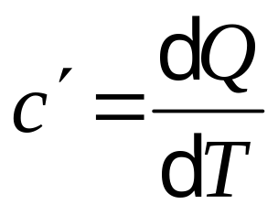
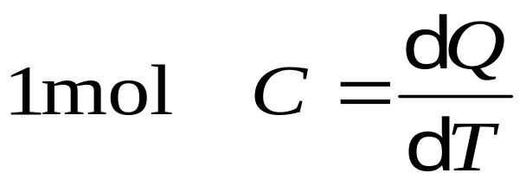
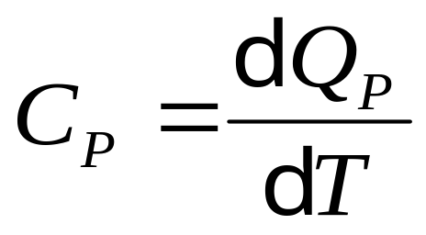
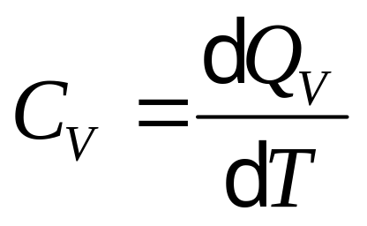
一. 热容 热量的计算
物质的热容量
与过程有关
可以 >0 = 0 <0
摩尔热容量
等压摩尔热容
等容摩尔热容

Slide 13
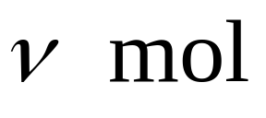
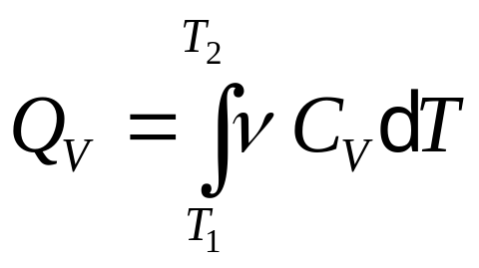
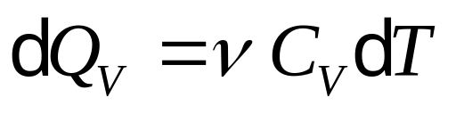
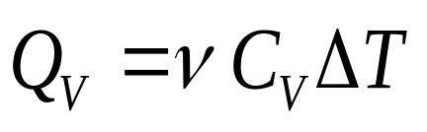
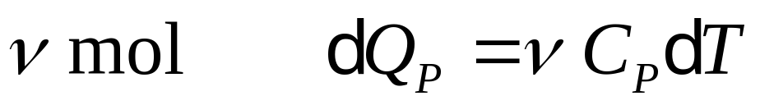

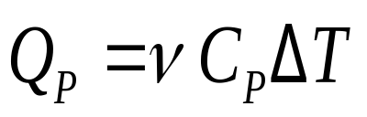
等容过程
温差不太大
C_{V}可看作常数
等压过程
温差不太大，C_{P}可看作常数

Slide 14

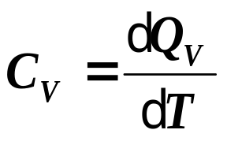
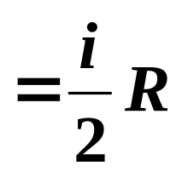
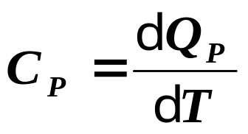
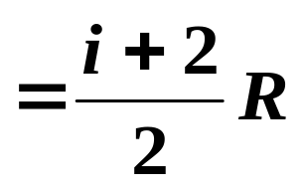
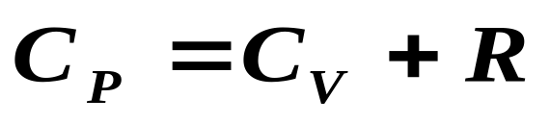




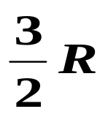
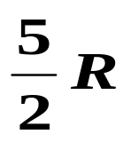
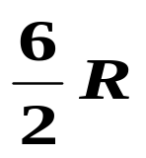

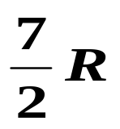
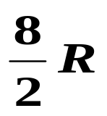

二.
等压摩尔热容
三、等容摩尔热容
1mol理气元过程
迈耶公式
分子类型 | 单原子 | 双原子 | 多原子
自由度

Slide 15
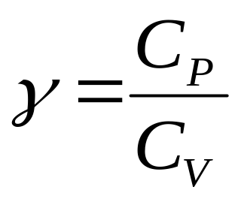
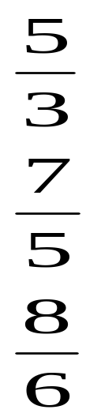
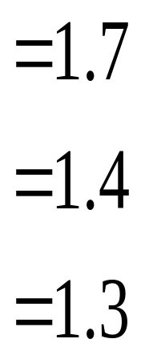
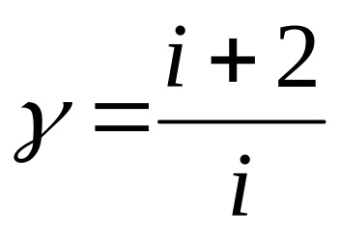


比热容
理气内能
理气内能增量

Slide 16
10.4 绝热过程
一.绝热过程
二. 理气准静态绝热过程
三.绝热自由膨胀--非准静态过程

Slide 17



一.绝热过程
特征：
热一定律：
绝热壁
即：
适用于一切绝热过程
介绍两种情况

Slide 18







二. 理气准静态绝热过程
1.过程方程
绝热的热Ι定律加 理气准静态的条件
绝热热Ι律
理气准静态
理气状态方程
联立得

Slide 19







由
积分
绝热方程
泊松
公式
（3）
（4）
由（3）式与（4）消 P：
（5）
由（3）式与（4）消V：
（6）
注意
绝热过程方程只适用于准静态过程

Slide 20







2.过程曲线
将绝热线与等温线比较。
①.等温线斜率
全微分
等温线斜率
②.绝热线斜率
全微分
绝热线斜率

Slide 21










绝热线斜率是等温线斜率的 γ 倍。绝热线要比等温线陡。
原因：当气体由图中两线交点所代
表的状态继续膨胀相同的体积时，等温过程其压强的下降，仅是由于体积的增大；对于绝热过程，则因系统对外作功，系统的温度将因内能的减小要下降。所以压强下降不仅是由于体积的增大，还由于温度的降低。所以绝热线要比待温线陡。
膨胀相同的体积,绝热过程比等温过程压强下降得快.

Slide 22








绝热系统对外界做功：
以上所有过程都是在准静态假设下的推理。对于一个非准静态过程，上面的公式不能直接应用。但状态函数与过程无关，可以用来计算非准静态过程。

Slide 23








三. 绝热自由膨胀
特点：迅速 来不及与外界交换热量 则Q = 0
因为非静态过程 所以无过程方程
办法：只能靠普遍的定律（热Ι定律）
绝热自由膨胀
能量守恒
真空
系统对外不作功即:
理气
等温过程?
※真实气体？
内能还与体积有关焦、汤实验

Slide 24



















理想气体在各种过程中的重要公式
过程 | 特征 | 过程方程 | 吸收热量 | 对外做功 | 内能增量
等体
等压
等温

Slide 25














理想气体在各种过程中的重要公式
过程 | 特征 | 过程方程 | 吸收热量 | 对外做功 | 内能增量
绝热
有关公式
刚性单原子
刚性双原子
刚性多原子

Slide 26
















例题 的氧气,压强 ,体积 .将该气体等压加热,直到体积增大一倍,然后再等体加热,使压强增大一倍,最后作绝热膨胀,使其温度降到初态时为止,求:
(1)整个过程氧气的内能增量;
(2)整个过程氧气对外做的功;
(3)整个过程氧气吸收的热量.
已知:
解:由题意,在P-V图上画出过程曲线.
(1)整个过程:

Slide 27












(2)整个过程:
(3)由热一定律:

